Slide 1
Supporting NPOs
http://www.geocities.jp/tkpfg189/
C o u n t e r p a r t
C/P
Counterpartは,
「若手NPOスタッフがワーキングプアにならないためにどうしたらいいのか」を
テーマとしながら様々な活動をしています．
A kindness is
never lost
「Pay it forward」
"もし自分の手で
世界を変えたいと思うなら"
＋
自分が受けた善意を
誰かに送る
「情けは人のために非ず」
■ 主な活動内容
海浜環境調査 遠州灘 指標種 アカウミガメ
環境イベントの運営
生物多様性に関する講演活動
イベントチラシ作成
各種助成金申請のサポート
コミュニティスペースづくり
NPO運営に関するコンサルティング
ファンドレイジング
学生の就職支援
写真素材の提供（主に砂浜海岸）

Slide 2
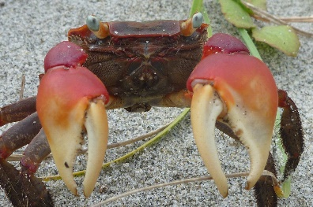
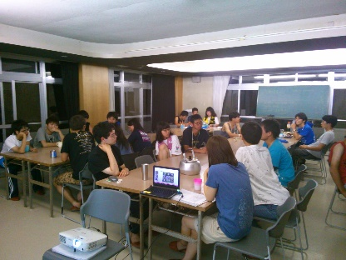
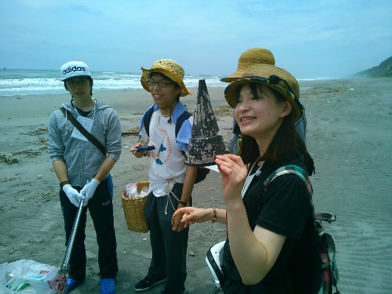
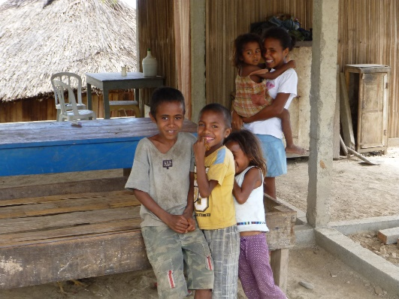
■ 団体設立の経緯
■ 代表者 ■
「Counterpart」は遠州灘に関わりの深い20代～30代の若者が自然環境を活用して，環境教育や地域づくりをし，豊かな自然環境を次世代に贈るための組織として設立された団体です．
代表者：いまむら かず
本名：今村 和志．砂浜での環境調査や愛知県知多市および東海市の企業緑地にて 生物多様性向上の取組みに関わる等経験を積む ．その他，東ティモールを舞台とした国際協力活動にも尽力．博士（工学）．
■ 目的
「Counterpart」は「対」「片われ」「相棒」を意味します．地域市民の相棒として，企業・NPOの相棒として，様々主体とパートナーシップを組み，自然環境の調査・研究活動，環境教育や地域のまちづくり事業への支援を通して，豊かな自然環境を次世代に贈ることを目的とします．
■ 主な活動実績
・2016年
”ちょっとハイテク”に学ぶ遠州灘の生物多様性
（豊橋市制110周年市民提案イベント補助金）
・201５年
生物多様性に関するフィールドワーク・講演等にて活動。
・201３年～２０１４年
国立岐阜工業高等専門学校にて非常勤講師。『河川生態学』
■ お問合せ ■
事務所所在地：東京都江戸川区中央3-7-11サティヤJ1－202
連絡先：090-1097-9316
E-mail：counterpart55@gmail.com

